Slide 1
無線感測網路期末報告
主題:NB-IOT
指導老師: 黃啟富老師
第二組組員:
曾群丰
詹明翰
李俊億

Slide 2
大綱
IOT介紹
NB-IOT
  概述
  發展
  優勢
  應用
  未來趨勢
參考

Slide 3
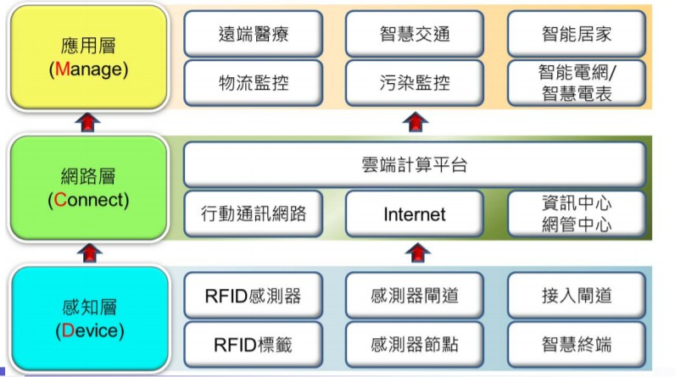
物聯網(Internet of Things)
由各種聯網裝置所組成的龐大網路。
物聯網在概念上可分成3層架構，由底層至上層分別為感測層、網路層與應用層。
Notes:
感測層用來識別、感測與控制末端物體的各種狀態，透過感測網路將資訊蒐集並傳遞至網路層，網路層則是為了將感測資訊傳遞至應用層的應用系統，應用層則是結合各種資料分析技術，以及子系統重新整合，來滿足企業不同的業務需求。

Slide 4
NB(Narrow Band)-IOT

Slide 5
概述
窄帶物聯網是物聯網路的一個重要分支。
由3GPP(3rd Generation Partnership Project)標準化組織定義
的一種技術標準。
以室內覆蓋、低成本、低功耗和廣連接為特點。
歷史演進
  2013年初華為與相關業內廠商、運營商展開窄帶蜂窩物聯網發展，並起名為LTE-M（LTE for Machine to Machine）
  2014年5月，由沃達豐，中國移動，Orange，Telecom Italy，華為，諾基亞等公司在3GPP GERAN工作組立項，LTE-M的名字演變為Cellular IoT，簡稱CIoT
  2015年8月10日，在GERAN SI階段最後一次會議，愛立信聯合幾家公司提出了NB-LTE（Narrow Band LTE）的概念。
  2015年9月，會議上經過激烈討論，各方最終達成了一致，NB-CIoT和NB-LTE兩個技術方案進行融合形成了NB-IoT WID。NB-CIoT演進到了NB-IoT（Narrow Band IoT）

Slide 6
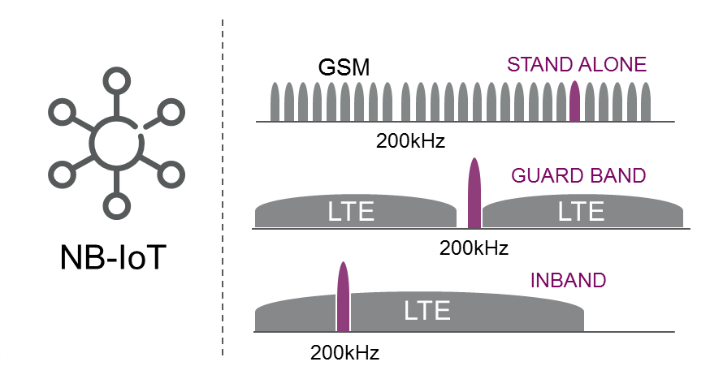
布建方式:
  單獨布建
  保護頻段
  現行運作頻段內佈建
Notes:
NB-IoT在頻譜上有三種布建方式，第一種為單獨布建(Standalone)，此種布建方式為使用獨立或全球行動通訊系統(GSM)的頻譜，彼此不會互相干擾，是最單純的布建方式，但需要一段自己的頻譜。第二種是使用保護頻段(GuardBand)來布建，利用LTE頻譜邊緣保護頻段，訊號強度較弱的部分布建，優點是不需要一段自己的頻譜，缺點是可能發生與LTE系統干擾問題。而第三種是在現行運作頻段內布建(InBand)，部署情境如圖2所示，在使用的頻譜則選擇在低頻段上，像是700MHz、800MHz、900MHz等，因為在低頻段能有更廣的覆蓋率，並且有較好的傳波特性，對於室內環境可以有更深的滲透率。

Slide 7
發展
為了滿足不同物聯網業務需求，3GPP根據窄帶業務應用發展了增強移動通信網絡功能的技術研究以適應蓬勃發展的物聯網業務需求，因此從幾年前就開始研究利用窄帶LTE技術來承載IoT聯接。
2015年9月，3GPP正式將這一技術命名為NB-IoT，旨在為成本、能耗都很低的海量物聯網設備提供支撐。
從去年開始，包括中國、韓國、歐洲、北美的多家主流運營商已經開展了基於pre-standard的NB-IoT技術的試點，並開啟了端到端的技術和業務驗證。

Slide 8
優勢
NB-IoT主要有以下四個優勢:
低功耗:
低功耗特性為物聯網應用的重要指標。NB-IoT聚焦小數據量、小速率應用，
因此NB-IoT設備功耗非常低，設備續航時間從幾個月大幅提升到幾年。
低成本:
NB-IoT無須重新建網，射頻和天線基本都是復用的，只需清出一部份2G的
頻寬，就可直接進行佈署。而低帶寬和低速率對NB-IoT晶片和模塊帶來低
成本的優勢，不過目前支持藍芽、Zigbee的晶片價格還是較NB-IoT便宜，
企業對此仍有相當的顧慮。

Slide 9
高覆蓋:
NB-IoT室內覆蓋能力強比LTE提升20dB增益，相當於提升了100倍覆蓋區
域能力且對於像廠區、地下車庫、井蓋這類對深度覆蓋有要求的應用同樣
適用。
強連接:
在同一基地台下，可以比現有無線技術多提供50~100倍的連接數且有支持
低延時敏感度、低設備成本和網路結構的優化。目前想實現全屋智能或上百
種傳感設備聯網成一個棘手的難題，而NB-IoT恰巧可以滿足這種大量設備
的需求。
總體:
NB-IoT採用超窄帶、重複傳輸、精簡網絡協議等設計，以犧牲一定速率、時延、
移動性性能，獲取面向LPWA物聯網的承載能力。

Slide 10
應用
考慮NB-IoT的特性，NB-IoT技術可滿足對低功耗/長待機、深覆蓋、大容量有所
要求的低速率業務；同時由於對於移動性支持較差，更適合靜態業務場景或非連
續移動、實時傳輸數據的業務場景，並且業務對時延低敏感，可以考慮的業務類
型如下：
  自主異常報告業務類型。如煙霧報警探測器、智能電錶停電的通知等，上
行數據極小數據量需求（十字節量級），周期多以年、月為單位。
  自主周期報告業務類型。如智能公用事業（煤氣/水/電）測量報告、智能
農業、智能環境等，上行較小數據量需求（百字節量級），周期多以天、小時為
單位。
  網絡指令業務類型。如開啟/關閉、設備觸發發送上行報告、請求抄表，下行極
小數據量需求（十字節量級），周期多以天、小時為單位。\
  軟體更新業務類型。如軟體補丁/更新，上行下行較大數據量需求（千字節量
級），周期多以天、小時為單位。

Slide 11
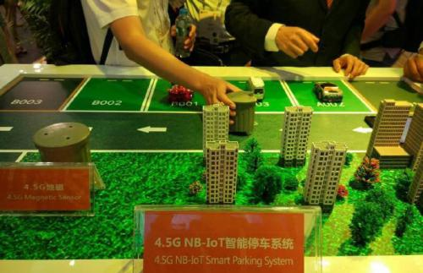
實際例子
華為/中國聯通的NB-IoT智能停車解決方案：基於華為NB-IoT模塊推出的這套智能停車系統將能實現預定、轉租停車位等功能，低功耗和高穿透能力使得這個方案更具可靠性。目前該停車系統已經在上海迪士尼試商用。

Slide 12
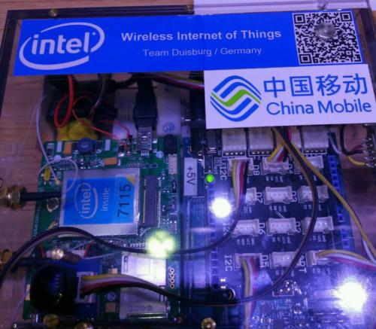
中興通訊/中國移動的智能井蓋：該方案通過全方位監管井蓋狀態，在井蓋被打開、移位等情況下，可實現及時警告。NB-IoT技術具有的低成本、廣覆蓋、低功率、大連接等特徵，能有效提高智能井蓋監控系統的覆蓋區域，消除覆蓋死角，降低建設維護成本。
中國移動/愛立信/英特爾的環境檢測應用：採用了英特爾最新的NB-IoT晶片（XMM7115），可以實時監測到環境的PM值、溫度、濕度、光感亮度等。

Slide 13
未來趨勢
低功率廣域(LPWA)網路走向主流，LPWA技術逐漸被重視，特別是NB-IOT、LTE-M兩種傳輸協定，將會被廣泛導入智慧城市、智慧電表等領域，以提供低價、低頻寬流量使用，以及低用電量的數據傳輸服務。
大型電信公司雖然具有市場和技術優勢，但仍無法滿足各種應用需求，因此產業內將會出現更多應用服務提供者，針對各特定領域提供專業服務。
資訊安全成為物聯網首要課題。隨著物聯網的發展與應用越來越廣泛，資安問題層面，以及其防護的廣度將成為企業首要考量。

Slide 14
大數據和機器學習啟動物聯網新商機。物聯網資料分析轉向「邊緣端」，由終端設備就近蒐集彙整數據，同時，發展資訊流(streaming data)分析工具逐漸重要，物聯網應用會導入更多機器學習引擎(machine-learning engines)與人工智慧應用。
物聯網即服務商業模式持續成長，為了方便使用者快速導入，並降低導入成本，平台即服務(PaaS)、軟體及服務(SaaS)的商業模式將成主流。

Slide 15
參考
https://goo.gl/1yvFQU
https://goo.gl/1db9dN
http://www.digitimes.com.tw/iot/article.asp?cat=158&cat1=20&id=0000496367_lvn4eyfc5l0lyf8nkmypo
http://baike.baidu.com/item/NB-IoT/19420464
https://kknews.cc/zh-tw/tech/6bzgmp.html
https://kknews.cc/tech/6n5abg3.html

